Slide 1
Chap. 12 – Gérer les immobilisations
7. Fiches outils Excel : Fonctions financières
7.1. Amortissement linéaire d’une immobilisation
● Fonction : AMORLIN
Syntaxe : =AMORLIN(Coût_achat;VNC_fin_période;durée)
Calcule l'annuité d'un amortissement linéaire, sans prendre en compte le prorata temporis
- VNC_fin_période : représente la valeur résiduelle du bien au terme de l’amortissement.
- Durée : représente le nombre de périodes pendant lequel le bien est amorti (aussi appelée durée de vie utile du bien).

Slide 2
7. Fiches outils Excel : Fonctions financières
7.1. Amortissement linéaire d’une immobilisation
Fonction : AMORLINC
Syntaxe : =AMORLINC(Coût_achat;Date_achat;Date_fin_exercice;VNC_fin période; Durée_amt ;Taux_amt;Base)
Calcule la 1re annuité d’amortissement linéaire prorata temporis. Cette annuité doit être retirée de l'annuité calculée par AMORLIN.
- Taux_amt : représente le taux d’amortissement.
- Base : représente la base annuelle à utiliser. Codes Base annuelle
0 360 jours (méthode NASD).
1 Réelle
3 365 jours par an
4 360 jours par an

Slide 3
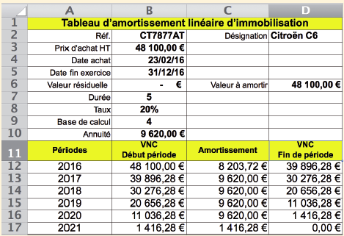
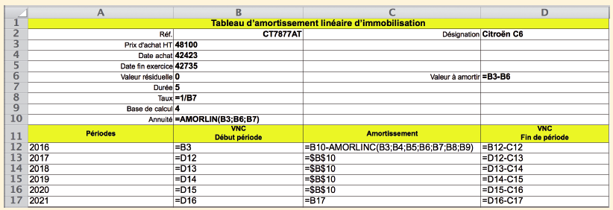
7.1. Amortissement linéaire d’une immobilisation

Slide 4
7. Fiches outils Excel : Fonctions financières
7.2. Amortissement dégressif d'une immobilisation
● Fonction : VDB
Syntaxe : =VDB(coût_achat;valeur_rés;durée;période_début;période_fin;facteur;valeur_log)
Calcule l’amortissement d’un bien en utilisant la méthode de l’amortissement dégressif avec changement de taux en fin de période et valeur résiduelle.
- valeur_rés = valeur résiduelle en fin d'amortissement,
- durée = durée de vie utile du bien,
- période_début = n° de la 1re période
- période_fin = n° de la période suivante
- facteur = taux de l’amortissement dégressif. La valeur par défaut est 2 (méthode de l’amortissement dégressif à taux double). Modifier sa valeur si vous ne souhaitez pas utiliser la méthode de l’amortissement dégressif à taux double.
- valeur_log = Vrai ou Faux, indique s’il faut utiliser l’amortissement linéaire lorsqu’il est > à celui obtenu par l’amortissement dégressif. (VRAI => n'applique pas l’amortissement linéaire, FAUX => amortissement linéaire)

Slide 5
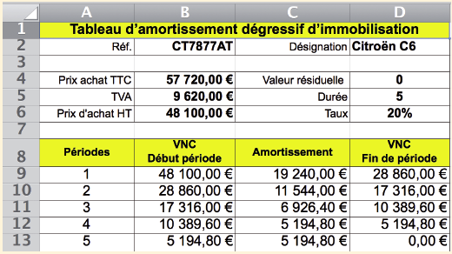
72. Amortissement dégressif d'une immobilisation

